Slide 1
第4章 快速傅立叶变换(FFT)
直接计算DFT的问题和改进的途径
按时间抽取(DIT)的基2 FFT算法
按频率抽取(DIF)的基2 FFT算法(选学)
线性调频z变换（Chirp-z变换）算法(选学)
线性卷积与线性相关的FFT算法
数字信号处理的实现（DSP课,选学）
1

Slide 2
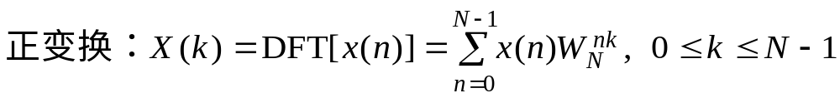
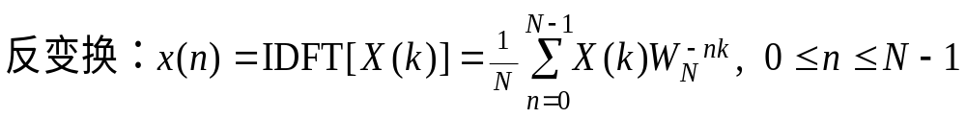
1.知识回顾
有限长序列的离散傅立叶变换(DFT)
  两者的差别仅在指数的符号和因子1/N。
本章分析DFT的快速算法(FFT)。这种算法能用计算机实时实现算法。

Slide 3
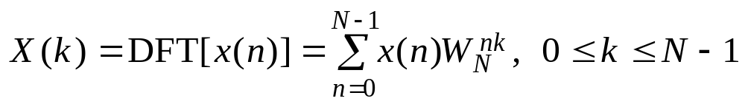
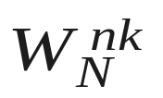
2.直接计算DFT的问题和改进的途径
(1)、DFT的计算工作量
以正变换为例：
通常x(n)和 都是复数,所以计算一个X(k)的值需要N次复数乘法运算,和N-1次复数加法运算。
  计算所有的X(k)就要N²次复数乘法运算,N(N-1)≈N²次复数加法运算。当N很大时,运算量将是惊人的,如N=1024,则要完成1048576 次(一百多万次)运算。这样,难以做到实时处理。

Slide 4
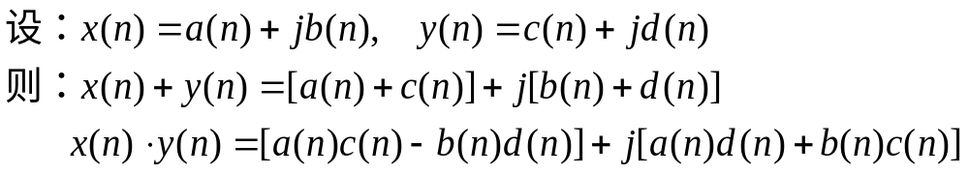
2.直接计算DFT的问题和改进的途径
在DSP芯片中，没有复数运算，因此，复数运算需转换成实数运算实现。
可见，1次复加需要2次实数加法实现；1次复乘需要4次实数乘法和2次实数加法实现。
运算量大的原因在哪？
在DFT中，存在大量的冗余运算。

Slide 5
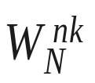
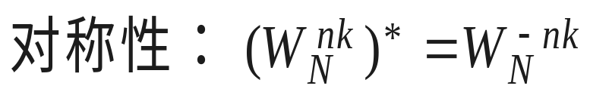
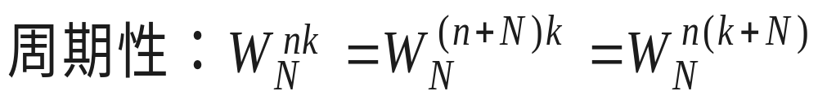
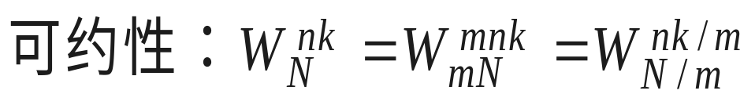
2.直接计算DFT的问题和改进的途径
(2)、改进的途径
a、 的性质

Slide 6
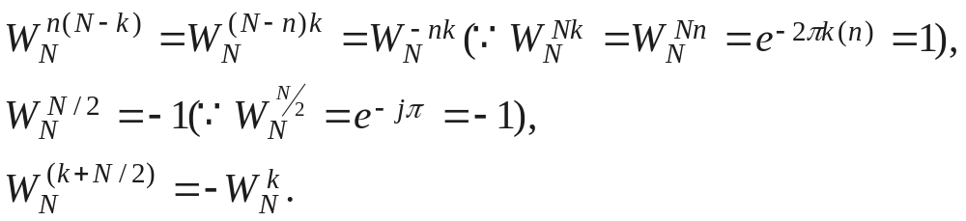
2.直接计算DFT的问题和改进的途径
b、有关系数关系
利用这些性质可大大减少DFT的计算量，用这种方法计算DFT称为快速傅里叶变换（FFT)。
FFT分按时间抽取(DIT)和按频率抽取(DIF)两大类。

Slide 7
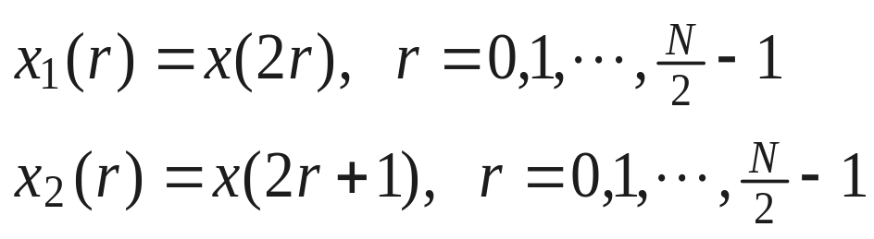
3.按时间抽取(DIT)的基2 FFT算法
一、算法原理
(一) N/2点DFT
1、先将x(n)按n的奇偶分为两组作DFT，设N=2^{L} ,不足时可补零。这样有:
n为偶数时:
n为奇数时:
下面用x₁(r)和x₂ (r)来求x(n)的DFT。

Slide 8
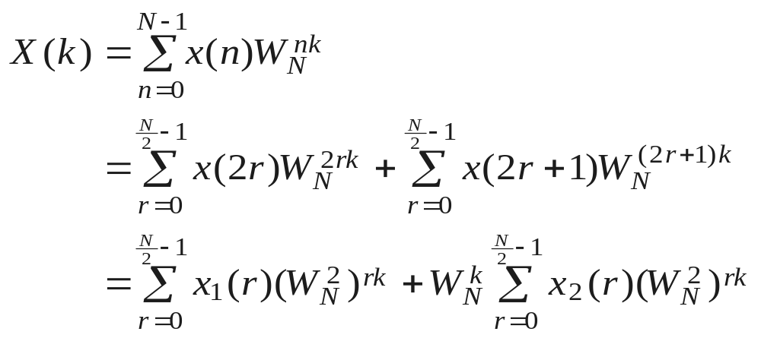
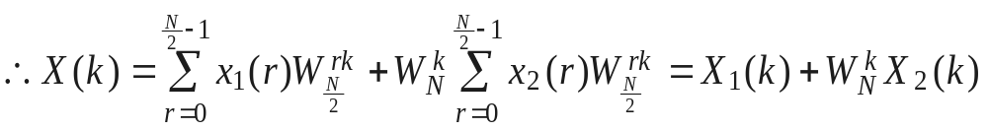
3.按时间抽取(DIT)的基2 FFT算法
(n为偶数) (n为奇数)

Slide 9
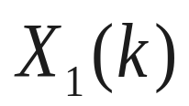
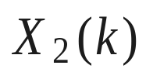
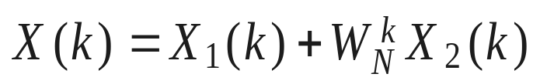
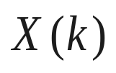
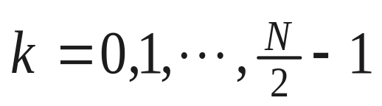
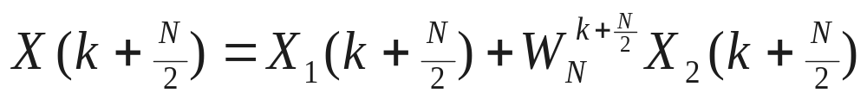
3.按时间抽取(DIT)的基2 FFT算法
2、两点结论:
(1) 、 均为N/2点的DFT。
(2) 只能确定出 的N/2个值。
（即前一半的结果）

Slide 10
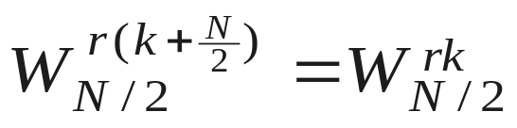
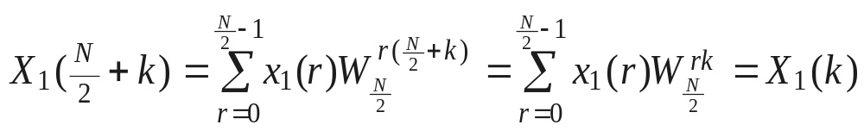
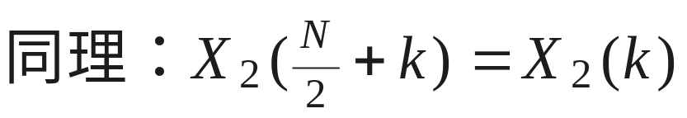
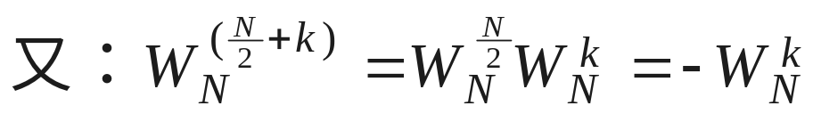
3.按时间抽取(DIT)的基2 FFT算法
3、X(k)的后一半的确定
由于 （周期性）,所以:

Slide 11
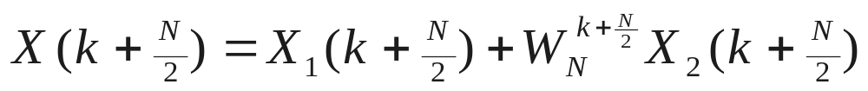
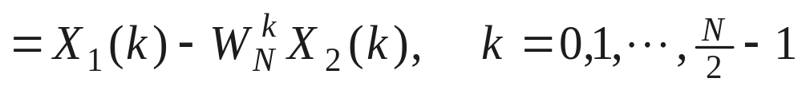
3.按时间抽取(DIT)的基2 FFT算法
可见,X(k)的后一半，也完全由X₁(k), X₂ (k)确定。
N点的DFT可由两个N/2点的DFT来计算，重写如下：

Slide 12
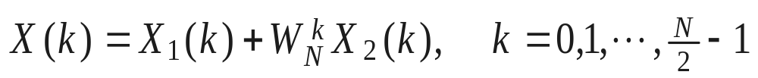

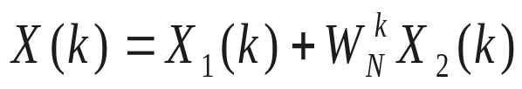
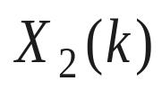
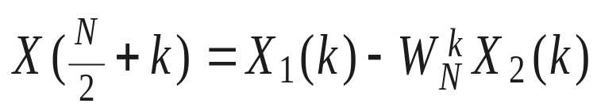
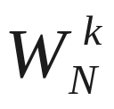
3.按时间抽取(DIT)的基2 FFT算法
4、蝶形运算
这种运算很特殊，称为蝶形运算，运算结构如下：
(前一半)
(后一半)
-1
（共N/2个蝶形）

Slide 13
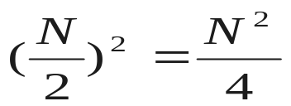
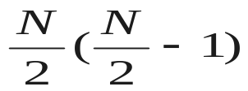

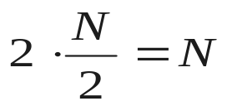
3.按时间抽取(DIT)的基2 FFT算法
5、运算量分析
按奇、偶分组后的计算量：
(1)N/2点的DFT运算量:复乘次数:
复加次数:
(2)两个N/2点的DFT运算量:上述次数的2倍；
(3)N/2个蝶形运算的运算量:复乘次数:
复加次数:

Slide 14
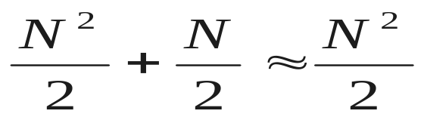
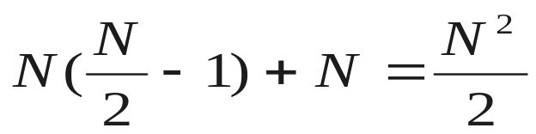
3.按时间抽取(DIT)的基2 FFT算法
总共运算量:
复乘:
复加:
比较N点DFT的运算量，N点DFT的复乘为N² ;复加N(N-1);与分解后相比可知,计算工作点差不多减少 一半，举例说明如下。

Slide 15

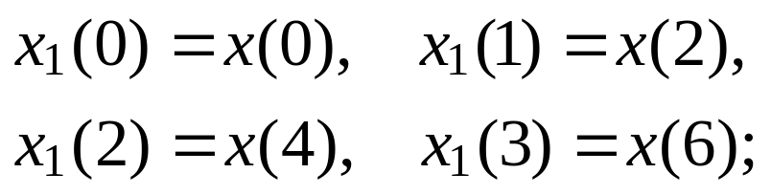
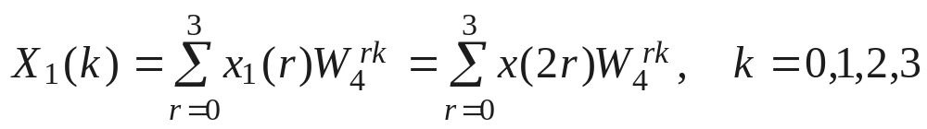
3.按时间抽取(DIT)的基2 FFT算法
例如 N=8时的DFT,可以分解为两个N/2=4点的DFT。
具体方法如下:
    (1)n为偶数时,即
    分别记作:

Slide 16
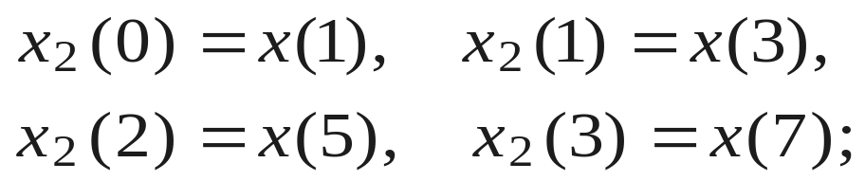
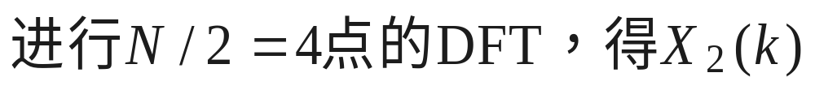
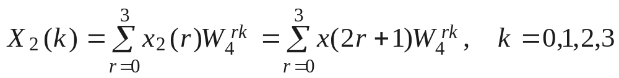
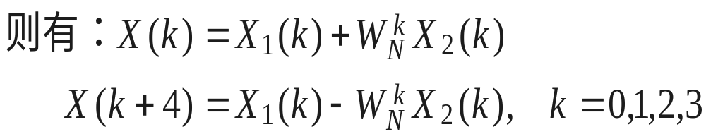
3.按时间抽取(DIT)的基2FFT算法
(2) n为奇数时,分别记作:

Slide 17
3.按时间抽取(DIT)的基2 FFT算法
整个过程如下图所示:
X1(0)
x₁(0)=x(0)
X(0)
X1(1)
x₁(1)=x(2)
N/2点
DFT
X(1)
X1(2)
x₁(2)=x(4)
X(2)
X1(3)
x₁(3)=x(6)
X(3)
X2(0)
x₂(0)=x(1)
X(4)
X2(1)
0
-1
W
x₂(1)=x(3)
N/2点
DFT
N
X(5)
1
-1
X2(2)
W
N
x₂(2)=x(5)
2
X(6)
X2(3)
W
-1
N
X(7)
x₂(3)=x(7)
3
-1
W
N

Slide 18
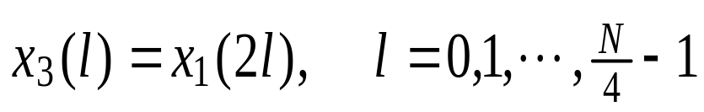
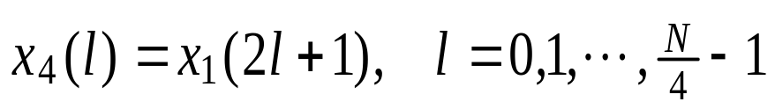
3.按时间抽取(DIT)的基2 FFT算法
(二) N/4点DFT
由于N=2^{L} ,所以 N/2仍为偶数,可以进一步把每个N/2点的序列再按其奇偶部分分解为两个N/4的子序列。例如，n为偶数时的 N/2点分解为:
分解后的每个序列进行N/4点的DFT,得到

Slide 19
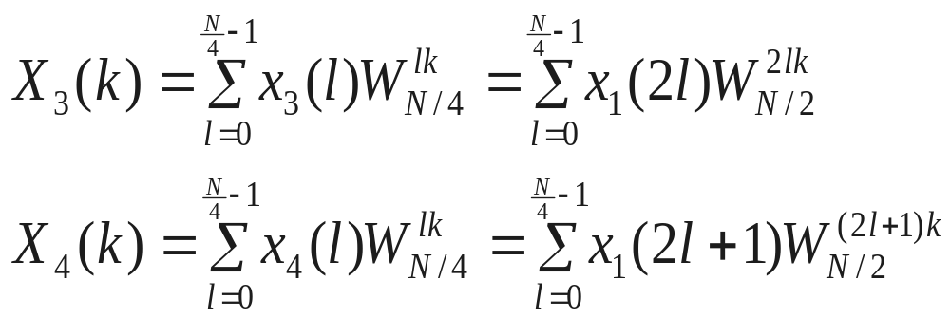
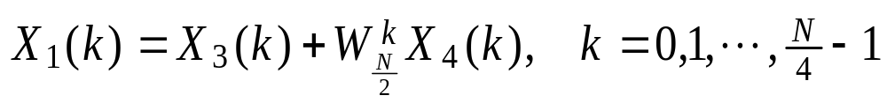
3.按时间抽取(DIT)的基2 FFT算法
从而有：

Slide 20
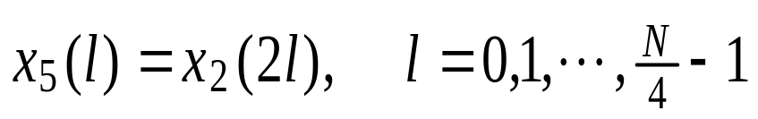

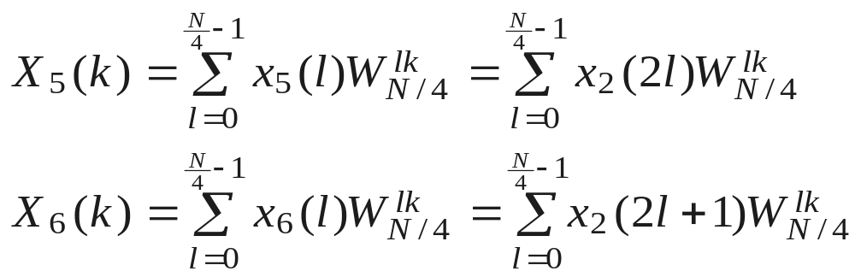
3.按时间抽取(DIT)的基2 FFT算法
同样对n为奇数时，N/2点分为两个N/4点的序列:
分解后的每个序列进行N/4点的DFT,得到

Slide 21
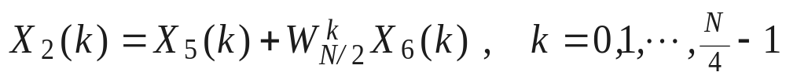
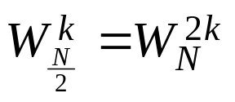
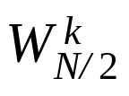
3.按时间抽取(DIT)的基2 FFT算法
从而有：
利用可约性： 可将系数 化为统一的点数
如下所示:（见下页）。

Slide 22


3.按时间抽取(DIT)的基2 FFT算法
下面举例说明。

Slide 23


3.按时间抽取(DIT)的基2 FFT算法
例如，N=8时的DFT可分解为四个N/4的DFT， 具体步骤如下:
（1）序列分解。

Slide 24


3.按时间抽取(DIT)的基2 FFT算法
同样：
分别构成4个N/4点DFT，从而得到X₃(0)、X₃(1)、X₄(0)、X₄(1) 、X₅(0)、X₅(1) 、X₆(0)、X₆(1) 。

Slide 25
3.按时间抽取(DIT)的基2 FFT算法
（2）蝶形运算
由 X₃(0), X₃(1), X₄(0), X₄(1)进行碟形运算, 得到X₁(0), X₁(1), X₁(2), X₁(3)。
由 X₅(0), X₅(1), X₆(0), X₆(1)进行碟形运算,得到X₂(0), X₂(1), X₂(2), X₂(3)。
由X₁(0), X₁(1), X₁(2), X₁(3) ， X₂(0), X₂(1), X₂(2), X₂(3)再进行碟形运算, 得到
X(0), X(1), X(2), X(3) X(4), X(5), X(6), X(7)

Slide 26
3.按时间抽取(DIT)的基2 FFT算法
整个过程如下图所示:
X3(0)
X₁(0)
x₃(0)=x₁(0)=x(0)
X(0)
N/4
DFT
X3(1)
X₁(1)
x₃(1)=x₁(2)=x(4)
X(1)
X4(0)
X₁(2)
x₄(0)=x₁(1)=x(2)
X(2)
N/4
DFT
X4(1)
0
-1
W
X₁(3)
x₄(1)=x₁(3)=x(6)
N
X(3)
2
-1
W
X5(0)
N
X₂(0)
x₅(0)=x₂(0)=x(1)
X(4)
N/4
DFT
X₂(1)
0
-1
X5(1)
W
x₅(1)=x₂(2)=x(5)
N
X(5)
1
-1
X6(0)
X₂(2)
W
N
x₆(0)=x₂(1)=x(3)
2
X(6)
N/4
DFT
0
-1
W
-1
X6(1)
W
X₂(3)
N
x₆(1)=x₂(3)=x(7)
N
X(7)
2
-1
3
-1
W
W
N
N

Slide 27

3.按时间抽取(DIT)的基2 FFT算法
这样,又一次分解,得到四个N/4点DFT,两级蝶形运算,其运算量有大约减少一半。
对于N=8时DFT,N/4点即为两点DFT,也可以用蝶形运算实现，如下所示：

Slide 28




3.按时间抽取(DIT)的基2 FFT算法
也即：
可见，第一级蝶形运算没有乘法

Slide 29
3.按时间抽取(DIT)的基2 FFT算法
因此，8点DFT的FFT的运算流图如下
X (0)
X (0)
X(0)
x(0)
3
1
W
0
N
X (1)
X (1)
X(1)
x(4)
3
1
-1
0
X (0)
W
X (2)
X(2)
x(2)
4
N
1
W
0
2
-1
x(6)
X (1)
W
X (3)
X(3)
N
4
N
1
-1
-1
X (0)
W
0
X (0)
2
N
X(4)
x(1)
5
W
0
W
1
-1
N
X (1)
X (1)
N
X(5)
x(5)
5
2
-1
0
X (2)
W
2
-1
X (0)
W
2
N
X(6)
x(3)
6
N
0
2
-1
3
-1
W
X (1)
W
X (3)
W
X(7)
x(7)
N
6
N
2
N
-1
-1

Slide 30




3.按时间抽取(DIT)的基2 FFT算法
注意系数关系：
（1）第一级，加权系数只有1个 ，没有乘法。
（2）第二级，系数为2个， ，也可以不用乘法计算。
（3）在最后一级(L级），系数为N/2个，
基本规律：每往前一级，系数个数减半，系数指数乘2。通用公式：

Slide 31
3.按时间抽取(DIT)的基2 FFT算法
这种FFT算法,是在时间上对输入序列的次序是属于偶数还是属于奇数来进行分 解的，所以称作按时间抽取的算法（DIT）
二、运算量
由上述分析可知，N=8需三级蝶形运算 N=2³=8，由此可知，N=2^{L} 共需L级蝶形运算, 而且每级都由N/2个蝶形运算 组成，每个蝶 形运算有一次复乘，两次复加。

Slide 32
3.按时间抽取(DIT)的基2 FFT算法
因此,N点的FFT的运算量为
复乘次数： (N/2)*L=(N/2) log2 N
复加次数：N*L=Nlog2 N
由于计算机的乘法运算比加法运算所需的时间多得多，故以乘法作为比较基准.如表4-1所示(pp.150）。

Slide 33
3.按时间抽取(DIT)的基2 FFT算法
三、DIT的FFT算法的特点
1、原位运算
输入数据、中间运算结果和最后输出均用同一存储器
X (0)
X (0)
X(0)
x(0)
3
1
0
W
X (1)
X (1)
X(1)
x(4)
N
3
1
-1
W
0
X (2)
x(2)
X (0)
1
X(2)
4
N
0
2
-1
W
X (1)
X (3)
x(6)
N
4
W
1
X(3)
N
0
-1
-1
X (0)
W
X (0)
2
N
X(4)
x(1)
5
0
1
-1
W
X (1)
X (1)
W
X(5)
x(5)
N
5
2
N
-1
0
X (2)
2
-1
W
W
X (0)
2
N
X(6)
x(3)
6
N
W
0
X (1)
2
-1
W
3
-1
X(7)
x(7)
N
W
X (3)
N
6
N
2
-1
-1

Slide 34
3.按时间抽取(DIT)的基2 FFT算法
由运算流图可知，基2 FFT算法一共有log2 N=L级蝶形运算，每一级共N/2个蝶形运算，而且每个蝶形仅与蝶形的2个输入有关，这4个值均与其它蝶形运算无关，而且2个输入值在计算完输出值后没有其它用途。
因此，可用2个输入单元保存2个输出值。即实现所谓原位运算。
(前一半)
(后一半)
-1

Slide 35
3.按时间抽取(DIT)的基2 FFT算法
2、 倒位序规律
由图可知，输出X(k)按正常顺序排列在存储单元，而输入是按顺序:
这种顺序称作倒位序,即下标写成二进制数再按比特位倒过来。
造成这种排列的原因是序列按下标是否奇偶数抽取而引起的，如下图所示。

Slide 36

3.按时间抽取(DIT)的基2 FFT算法
(n₂)
n =0
0
x(000) 0
1
n =0
（偶）
1
x(100) 4
0
n =1
0
x(010) 2
1
1
x(110) 6
n =0
0
x(001) 1
1
n =1
（奇）
1
x(101) 5
0
n =1
0
x(011) 3
1
1
x(111) 7

Slide 37
3.按时间抽取(DIT)的基2 FFT算法
3、倒位序实现
在DSP指令，用倒位序寻址实现。
（1）将AR0置N/2;
（2）输入序列的基地址存入ARx;
（3）读ARx指向的单元，然后倒位序寻址ARx+0B，
（ 寻址后，ARx+ AR0然后反向进位）。

Slide 38
3.按时间抽取(DIT)的基2 FFT算法
自然顺序n 二进制n n n 倒位序二进制n n n 倒位顺序n
^
2 1 0 0 1 2
0 0 0 0 0 0 0 0
1 0 0 1 1 0 0 4
2 0 1 0 0 1 0 2
3 0 1 1 1 1 0 6
4 1 0 0 0 0 1 1
5 1 0 1 1 0 1 5
6 1 1 0 0 1 1 3
7 1 1 1 1 1 1 7

Slide 39

3.按时间抽取(DIT)的基2 FFT算法
4、存储单元
输入序列 x(n)，n=0,1,… ,N-1，计N个单元;
加权系数 ,r=0,1,… ,(N/2)-1，需N/2个存储单元；
共计(N+N/2)个存储单元。

Slide 40
3.按时间抽取(DIT)的基2 FFT算法
5、FFT算法和IFFT算法的MATLAB仿真
X=fft(x); %以x的点数作DFT，内部实现采用FFT算法。
X=fft(x,N); %以指定的点数N作DFT，若x的点数大于N，
则截短，反之，则补0。
输出的频点是按0～2*pi以N等分取值的。
若输出的频点是按-pi～pi以N等分取值，则加一条命令：
X=fftshift(X);或X=fftshift(fft(x,N))

Slide 41
3.按时间抽取(DIT)的基2 FFT算法
6、IFFT算法的MATLAB仿真
IFFT算法是离散傅立叶反变换的快速算法。
x=ifft(X,N);
  仿真演示：
  t = 0:0.001:0.6; ％Fs=1000Hz
  x = sin(2*pi*50*t)+sin(2*pi*120*t);
  y = x +2*randn(size(t));
  plot(1000*t(1:50),y(1:50)) ; ％t以ms为单位显示
  title('Signal Corrupted with Zero-Mean Random Noise')
  xlabel('time (ms)')

Slide 42

3.按时间抽取(DIT)的基2 FFT算法
y的时域波形

Slide 43
3.按时间抽取(DIT)的基2 FFT算法
Y = fft(y,512); %512点的FFT
f = 1000*(0:256)/512; %1000为Fs，0.5Fs对应模拟f h。
%对实信号，幅度谱是偶对称。
P = Y.* conj(Y) / 512; %功率谱
plot(f,P (1:257))
title('Frequency content of y')
xlabel('frequency (Hz)')

Slide 44

3.按时间抽取(DIT)的基2 FFT算法
y的功率谱

Slide 45




3.按时间抽取(DIT)的基2 FFT算法
四、 FFT应用中的几个问题
1、IDFT算法
比较
两者差别：
（1）把DFT中的每一个系数 改为
（2）再乘以常数 1/N 。

Slide 46


3.按时间抽取(DIT)的基2 FFT算法
另一方法，完全不需要改动FFT程序，而是直接利用它作 IFFT。
考虑到
故

Slide 47

3.按时间抽取(DIT)的基2 FFT算法
IFFT计算分三步：
① 将X(k)取共轭（虚部乘以-1）
② 对 直接作FFT
③ 对FFT的结果取共轭并乘以1/N，得x(n)。

Slide 48
3.按时间抽取(DIT)的基2 FFT算法
2、实数序列的FFT
以上讨论的FFT算法都是复数运算,包括序列x(n)也认为是复数，但实际存在的信号是实数序列。
如果把实信号可看成虚部为零的复信号(x(n)+j0),
再用FFT求其离散傅里叶变换。这种作法也可以，但很不经济，因为把实序列变成复序列，存储器要增加一倍，且计算机运行时，即使虚部为零，也要进行涉及虚部的运算，浪费了运算量。

Slide 49
3.按时间抽取(DIT)的基2 FFT算法
合理的解决方法是利用复数FFT对实数进行有效计算，下面介绍两种方法。
（1）用一个N点FFT同时计算两个N点实序列的DFT
设x(n)、y(n)是彼此独立的两个N点实序列,且
X(k)=DFT[x(n)],Y(k)=DFT[y(n)]
则X(k)、Y(k)可通过一次FFT运算同时获得。
首先将x(n)、y(n)分别当作一复序列的实部及虚部,令g(n)=x(n)+jy(n)

Slide 50


3.按时间抽取(DIT)的基2 FFT算法
通过FFT运算可获得g(n)的DFT值G(k)，记作，
利用离散傅里叶变换的共轭对称性

Slide 51


3.按时间抽取(DIT)的基2 FFT算法
作一次Ｎ点复序列的FFT，再通过加、减法运算就可以将X(k)与Y(k)分离出来。显然，这将使运算效率提高一倍。

Slide 52
3.按时间抽取(DIT)的基2 FFT算法
（2） 用一个N点的FFT运算获得一个2N点实序列的DFT
设x(n)是2N点的实序列,现人为地将x(n)分为偶数组x₁(n)和奇数组x₂(n)
x₁(n)=x(2n) n=0,1,…,N-1
x₂(n)=x(2n+1) n=0,1,…,N-1
然后将x₁(n)及x₂(n)组成一个复序列：
y(n)=x₁(n)+jx₂(n)

Slide 53

3.按时间抽取(DIT)的基2 FFT算法
通过N点FFT运算可得到：
Y(k)=X₁(k)+jX₂(k) ，N点
根据前面的讨论，得到

Slide 54



3.按时间抽取(DIT)的基2 FFT算法
为求2N点x(n)所对应X(k)，需求出X(k)与X₁(k)、X₂(k)的关系 ：

Slide 55

3.按时间抽取(DIT)的基2 FFT算法
而：
所以：

Slide 56
3.按时间抽取(DIT)的基2 FFT算法
计算步骤：
（1）由x₁(n)及x₂(n)组成复序列，经FFT运算求 Y(k)
（2）利用共轭对称性求出 X₁(k)、X₂(k)
（3）最后利用上式求出 X(k), 达到用一个N点的FFT
计算一个2N点的实序列的DFT的目的。

